Slide 1
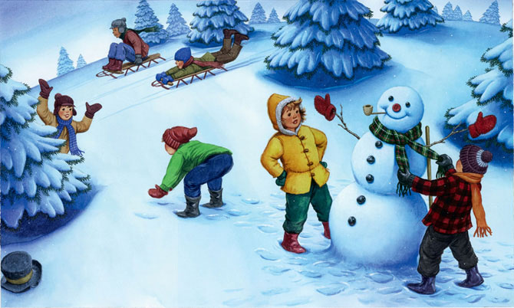
ЗИМНИЕ ЗАБАВЫ
Презентацию составила:
Воспитатель Николаева В.В.
ГБДОУ №19 Красногвардейского
района, г.Санкт-Петербурга

Slide 2
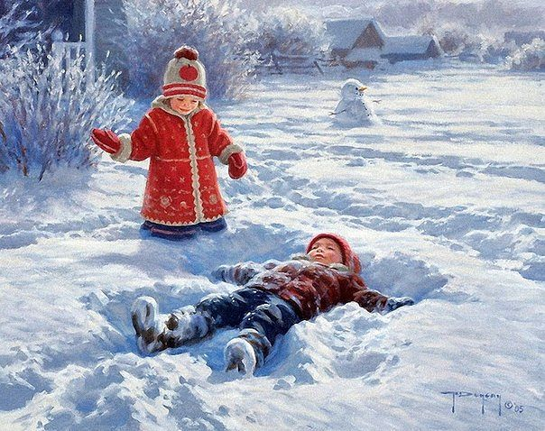
Зимние забавы
Лыжи, санки и коньки, Под окном - снеговики, Изобилье скользких стёжек И заснеженных дорожек! Это зимушка пришла, Смех и радость принесла. На щеках снежинки тают, Нас целуя, умирают!

Slide 3
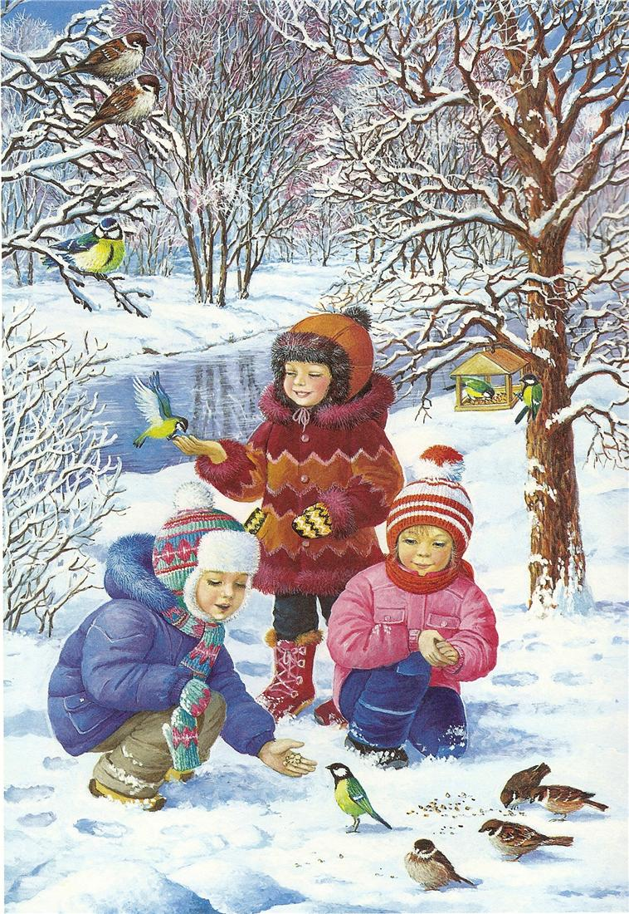
Покормите птиц Покормите птиц зимой! Пусть со всех концов К вам слетятся, как домой, Стайки на крыльцо.
Небогаты их корма. Горсть зерна нужна, Горсть одна — и не страшна Будет им зима.
Сколько гибнет их — не счесть, Видеть тяжело. А ведь в нашем сердце есть И для птиц тепло.
Разве можно забывать: Улететь могли, А остались зимовать Заодно с людьми.
Приучите птиц в мороз К своему окну, Чтоб без песен не пришлось Нам встречать весну!

Slide 4
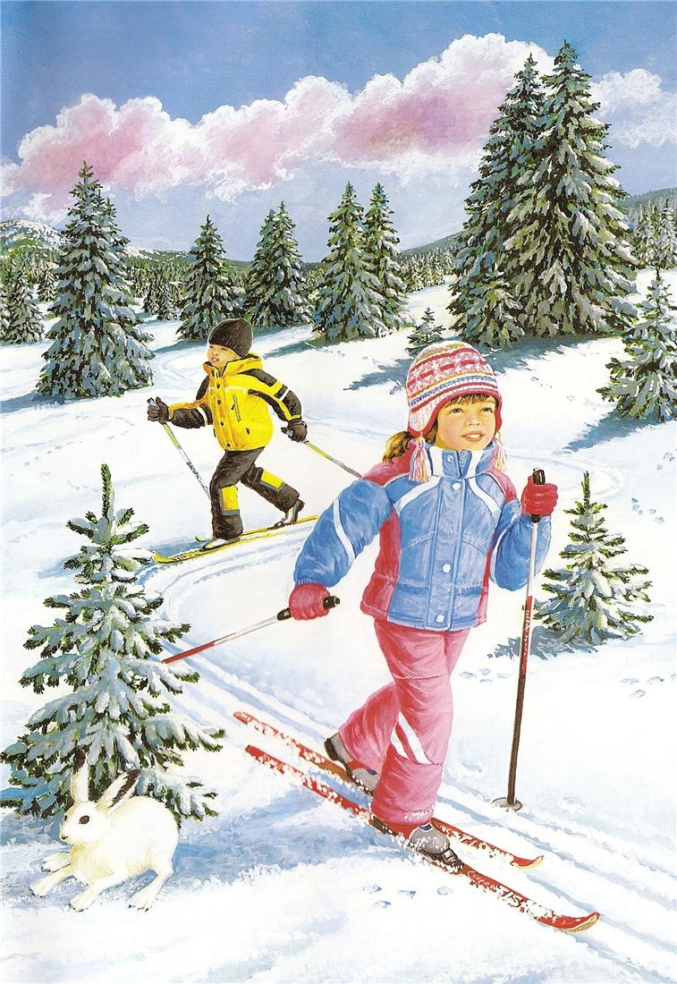
Ах, лыжи мои
Ах, лыжи мои, лыжи, — Без вас я сам не свой. Ну что на свете ближе Мне снежною зимой? На валенки нацепишь Хрустящие ремни И день гоняешь целый, И напролёт все дни. Ну а потом чуть дышишь, Чуть на ногах стоишь… Ах, лыжи мои, лыжи — Нет в мире лучше лыж!

Slide 5
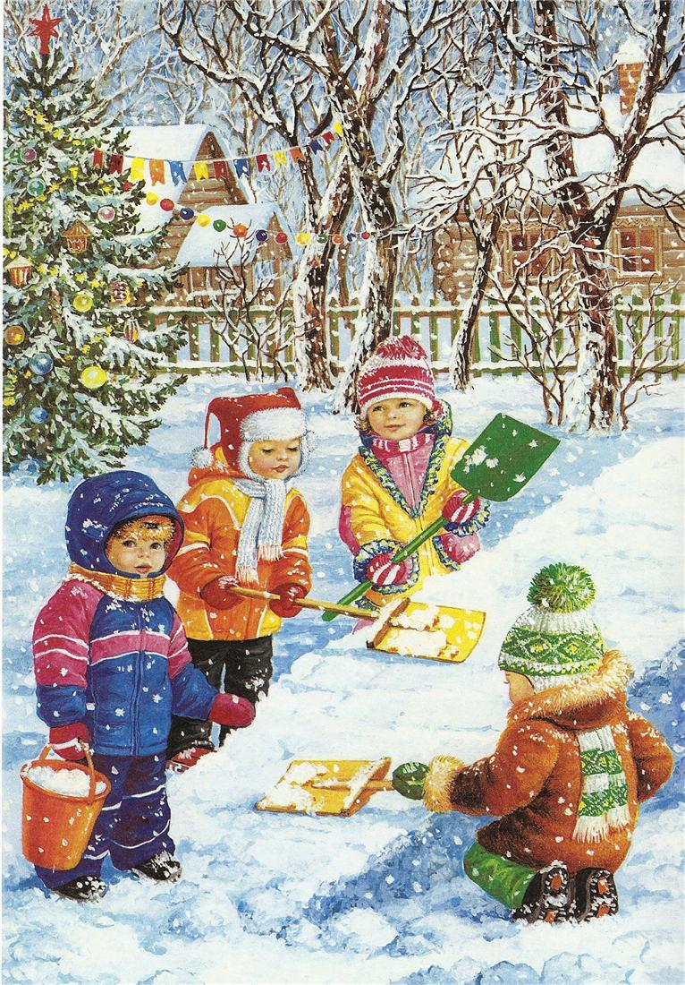
Снежная пекарня
Мы, ребята, зиму Любим горячо. Из снежинок белых Сладости печем.
Вафли, кексы, куличи Сами скачут из печи! Можем выполнить для вас Самый сказочный заказ! Все пекут ребята С нашего двора - Пекари-умельцы, Чудо-мастера!
Из пекарни снежной Валит легкий пар - Это мы в сугробе Греем самовар.
Мы печем печенье - Двадцать пять сортов! Торт с названьем «Сказка» В пять минут готов!
Досыта накормим Всех своих друзей! Приходите, дети, В гости поскорей!

Slide 6
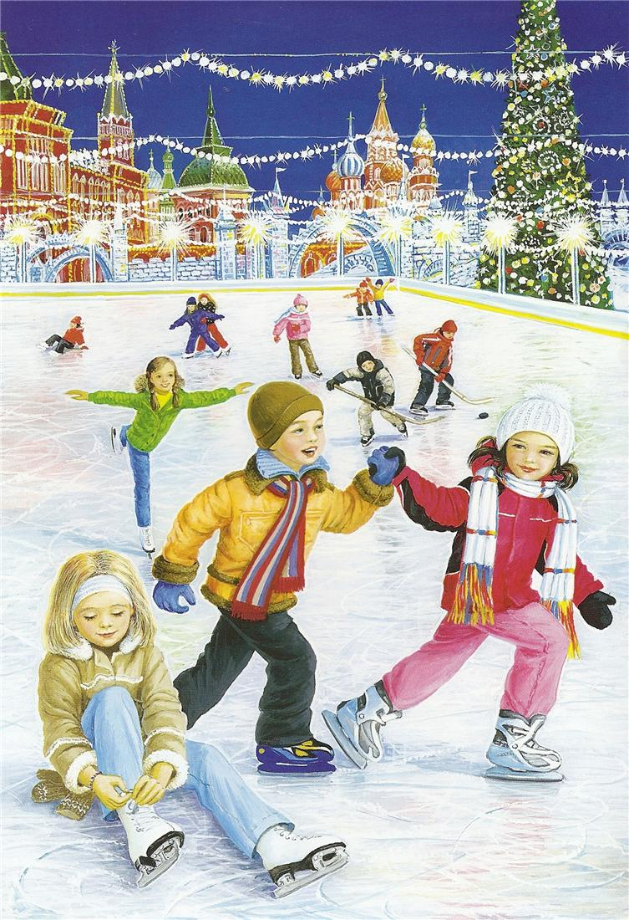
Каток
Люблю кататься на катке В расшитом блестками платке! Сиять улыбкой глаз и губ! И выполнять тройной тулуп! То задом ехать, то бочком! Вращаться бешеным волчком! На повороте, на витке Люблю подпрыгнуть на катке! А приземлившись, вновь скольжу Вперед к зигзагу-виражу! И пусть каток совсем не тот, Где ждет тебя зеркальный лед. Асфальт укладывает он И весит пару-тройку тонн. Но очень дорог мне каток, Как свежий воздуха глоток! И летом в жаркие деньки Он заменяет мне коньки!

Slide 7
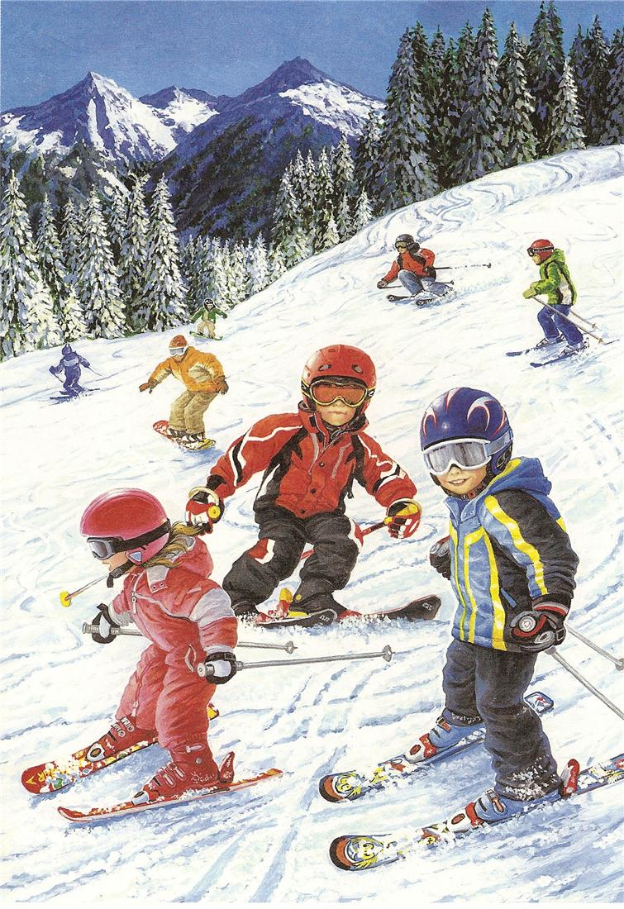
Горка
Мы летим под визг и смех С горки прямо носом в снег. Наши папы здесь, бывало, Тоже шлёпались немало. Даже дедушки и те Ездили на животе, А ворчливые прабабки Дедам ставили заплатки.

Slide 8
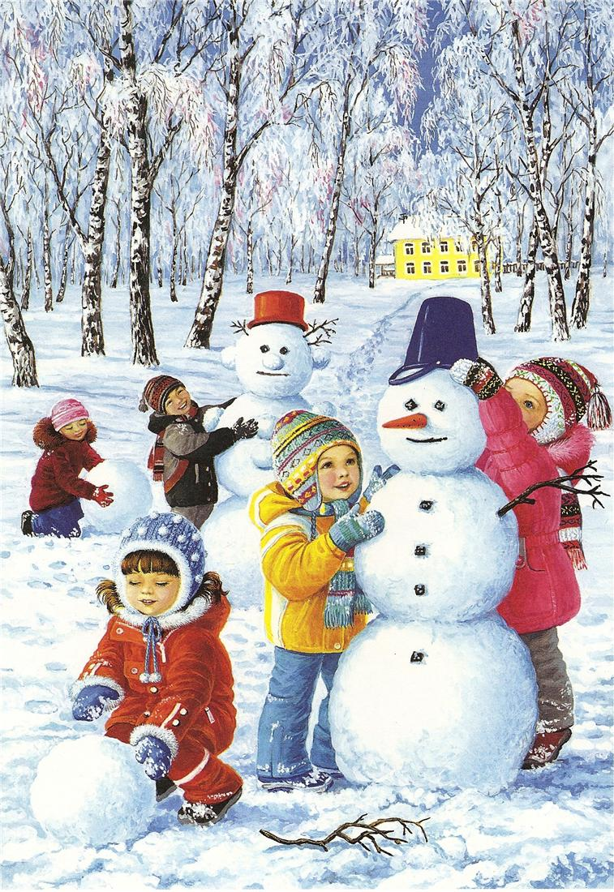
Снежная баба
Мы снежную бабу Слепили на славу. На славу, на славу, Себе на забаву. На нас она черными Смотрит глазами, Как будто смеется Двумя угольками. Хотя и стоит Наша баба с метлой, Но пусть не покажется Вам она злой. Ведро вместо шляпы Надели мы ей… Со снежною бабой Игра веселей.

